Slide 1
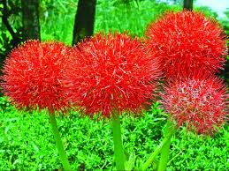
স্বাগতম

Slide 2
পরিচিতি
মোঃ জাহাঙ্গীর আলম
সহকারী শিক্ষক(কম্পিউটার)
বাহাদিয়া উচচ বিদ্যালয়।

Slide 3
শ্রেণি সপ্তম
বিষয়ঃ সাধারণ বিজ্ঞান
অধ্যায় তৃতীয়

Slide 4
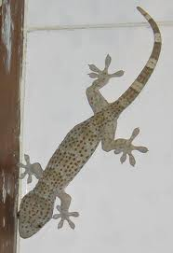
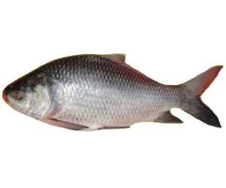
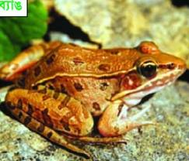
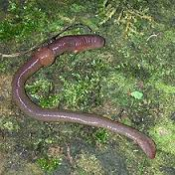

Slide 5
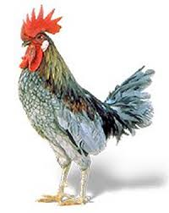
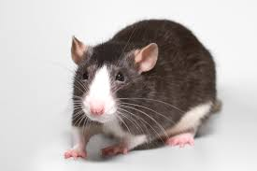
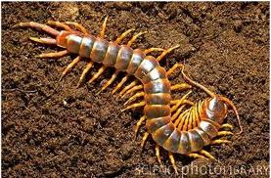
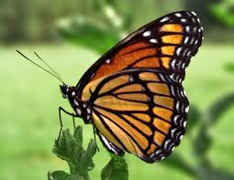

Slide 6
পাঠ শিরনাম
মেরুদন্ডী ও অমেরুদন্ডী প্রাণি

Slide 7
এই পাঠ শেষে শিক্ষাথীরা
(১)মেরুদন্ডী ও অমেরুদন্ডী সংজ্ঞা বলতে পারবে।
(২)মেরুদন্ডী ও অমেরুদন্ডী বৈশিষ্ট্য বলতে পারবে।
(৩)মেরুদন্ডী ও অমেরুদন্ডী পাথক্য বলতে পারবে।

Slide 8
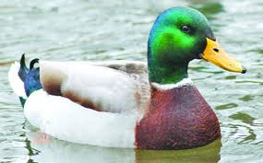
যে সকল প্রাণীর মেরুদন্ড আছে তাদেরকে মেরুদন্ডী প্রাণি বলে।

Slide 9

যে সকল প্রাণীর মেরুদন্ড নেই তাদেরকে মেরুদন্ডী প্রাণি বলে।

Slide 10

মেরুদন্ডী বৈশিষ্ট্য
১।মেরু দন্ড আছে।
২।দেহের ভিতর কঙ্কাল থাকে।
৩।লেজ আছে মানুষ ছাড়া।

Slide 11
অমেরুদন্ডী বৈশিষ্ট্য
১। অমেরুদন্ডী প্রাণীর মেরুদন্ড নেই।
২। দেহের ভিতর কল্কাল থাকে না।
৩। এদের লেজ নেই।

Slide 12
মেরুদন্ডী অমেরুদন্ডী প্রাণীর মধ্যে পাথক্য
মেরুদন্ডী প্রাণী
১। মেরুদন্ড আছে।
২ ।এদের ভিতরে কঙ্কাল থাকে।
৩। লেজ আছে মানুষ ছাড়া।
অমেরুদন্ডী প্রাণী
১।মেরুদন্ড নেই।
২।এদের ভিতের
কঙ্কালথাকে না।
৩।এদের লেজ নেই।

Slide 13

দলীয় কাজ
শাপলা দলঃ ১০টি মেরুদন্ডী প্রাণীর নাম লেখ।
জবা দলঃ ১০টি অমেরুদন্ডী প্রাণীর নাম লেখ।

Slide 14

বাড়ির কাজ
মেরুদন্ডী প্রাণীর ১০টি বৈশিষ্ঠ্য লিখে আনবে।

Slide 15
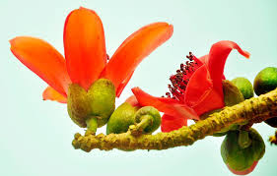
ধন্যবাদ

